Slide 1
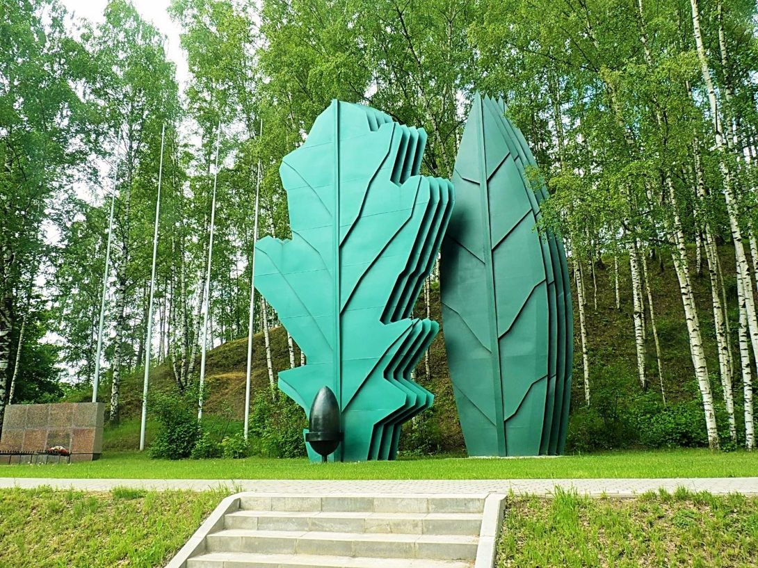
Краткосрочная
Дополнительная
Общеразвивающая
Программа
„ИСКУССТВО
47 РЕГИОН“
Notes:
1

Slide 2
Уроки 7-8.
Театральный фестиваль Государственных театров Ленинградской области и Санкт-Петербурга
“ВСЕВОЛОЖСКАЯ ВЕСНА”.

Slide 3
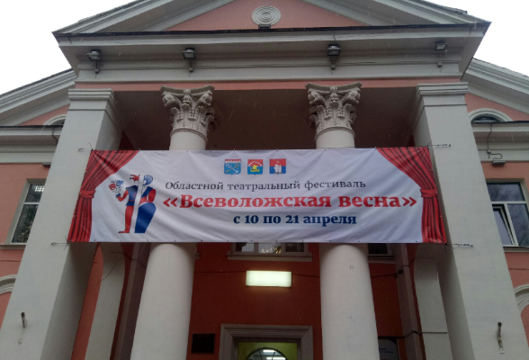
Во Всеволожске существует замечательная традиция ежегодно в начале апреля проводить Театральный фестиваль Государственных театров Ленинградской области и Санкт-Петербурга «Всеволожская весна».
Организатор фестиваля - администрации МО "Город Всеволожск" при поддержке комитета по культуре Ленинградской области и администрации МО «Всеволожский муниципальный район» ЛО.
Это праздник театрального искусства.

Slide 4
Театральные фестивали во Всеволожске проходят с 2006 года.
Инициатором мероприятий 13 лет назад был отдел культуры администрации Всеволожска и комитет по культуре Ленинградской области.
Фестиваль имеет свой бренд и логотип, который придумал один из художников театра «Комедианты».

Slide 5
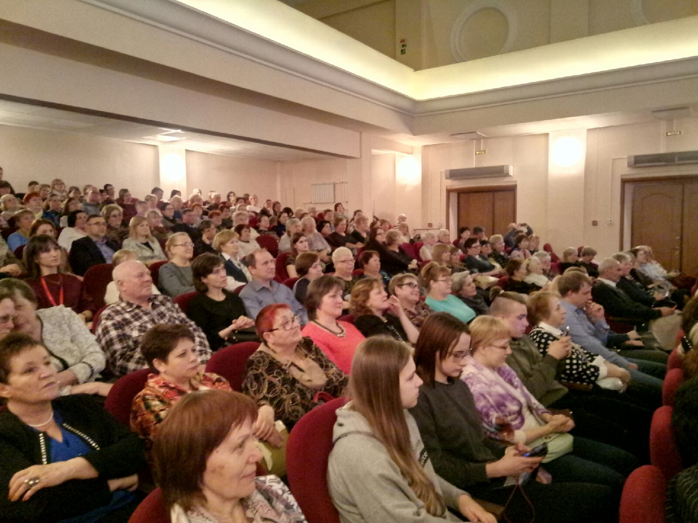
Этот фестиваль ежегодно знакомит местных жителей с новыми спектаклями областных театров, которые находятся не только в регионе, но и в Петербурге.

Slide 6
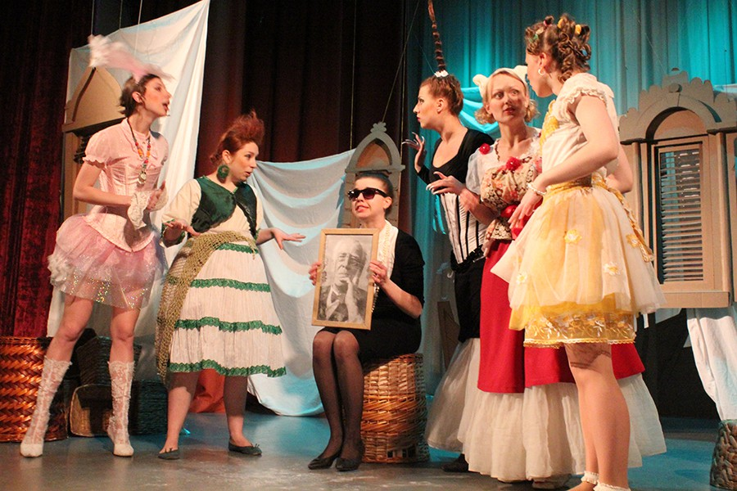
В фестивале каждый год принимают участие творческие коллективы различных театров. Среди них
театр на Васильевском,
театр «Комедианты»,
театр «На Литейном»,
театр драмы и кукол «Святая крепость» г.Выборга,
Лодейнопольский драматический театр-студия «Апрель
Санкт-Петербургский Малый Музыкальный театр
Русский театр Эстонии
театр DAUGAVPILS,
Краньский театр имени Франце Прешерна
Птуйский городской театр из Словении
театр драмы «Камерная сцена» из Самары,
Академический театр драмы им. Наума Орлова из Челябинска
Московский ТЮЗ.

Slide 7
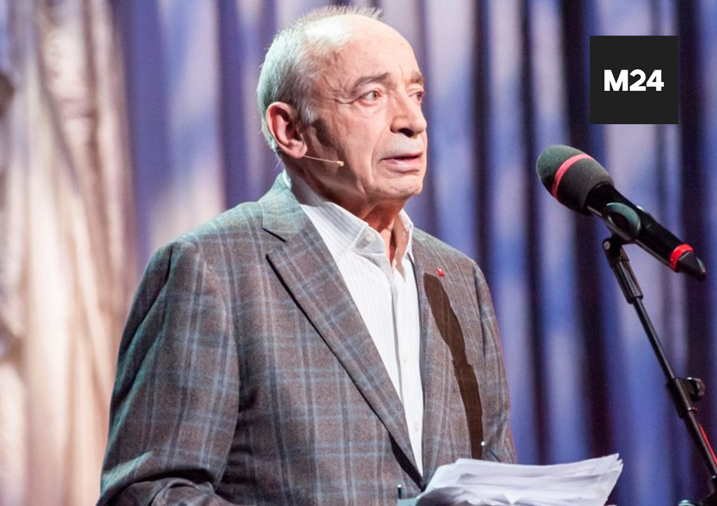
В разные годы почётными гостями и соведущими в дни открытий были
Василий Лановой, Александр Михайлов, Вениамин Смехов, Валентин Гафт, Светлана Крючкова, Андрей Ургант, Ольга Остроумова и другие известные актёры театра и кино.

Slide 8
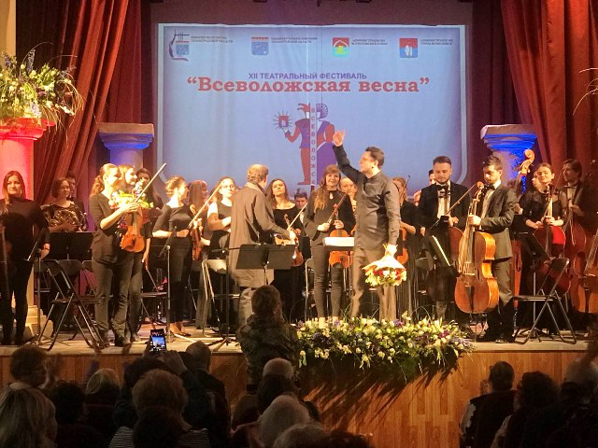
Несомненно в театральном фестивале также участвуют музыканты. Каждый год традиционно открывает фестиваль симфонический оркестр «Таврический».
Главный дирижёр, заслуженный артист России
Михаил Голиков.

Slide 9
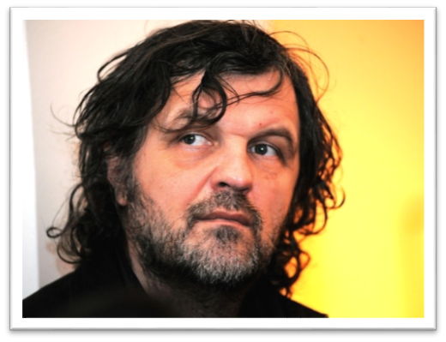
Также в рамках фестиваля проводятся концерты. Так например, в 2018 году на сцене Театра на Васильевском состоялся концерт культового режиссера и музыканта Эмира Кустурицы и его фолк-рок-группы «The No smoking orchestra».

Slide 10
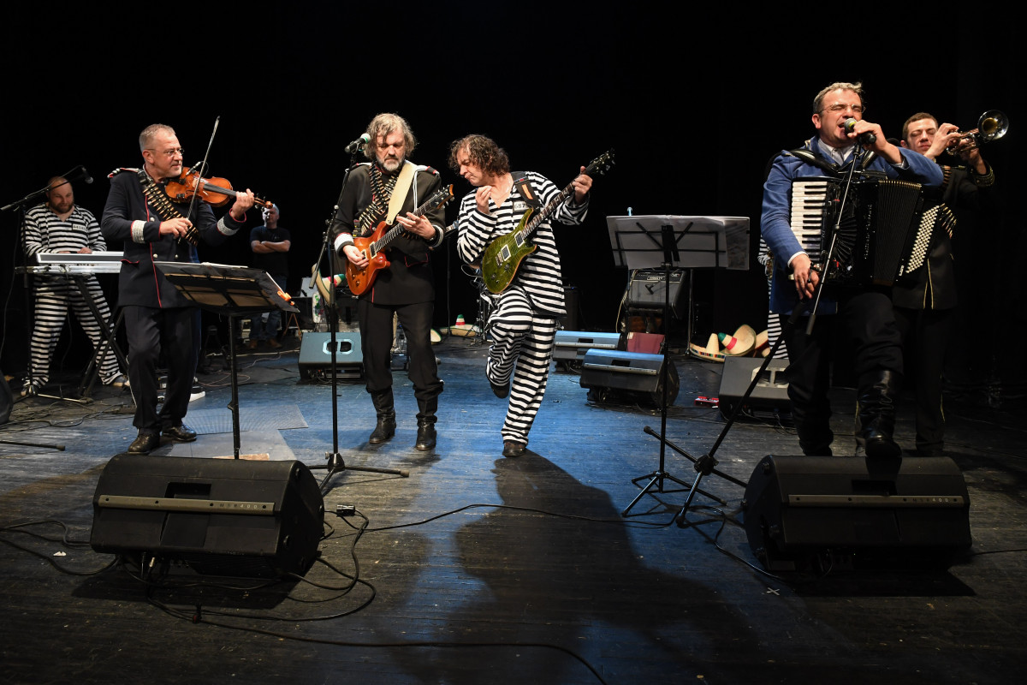

Slide 11
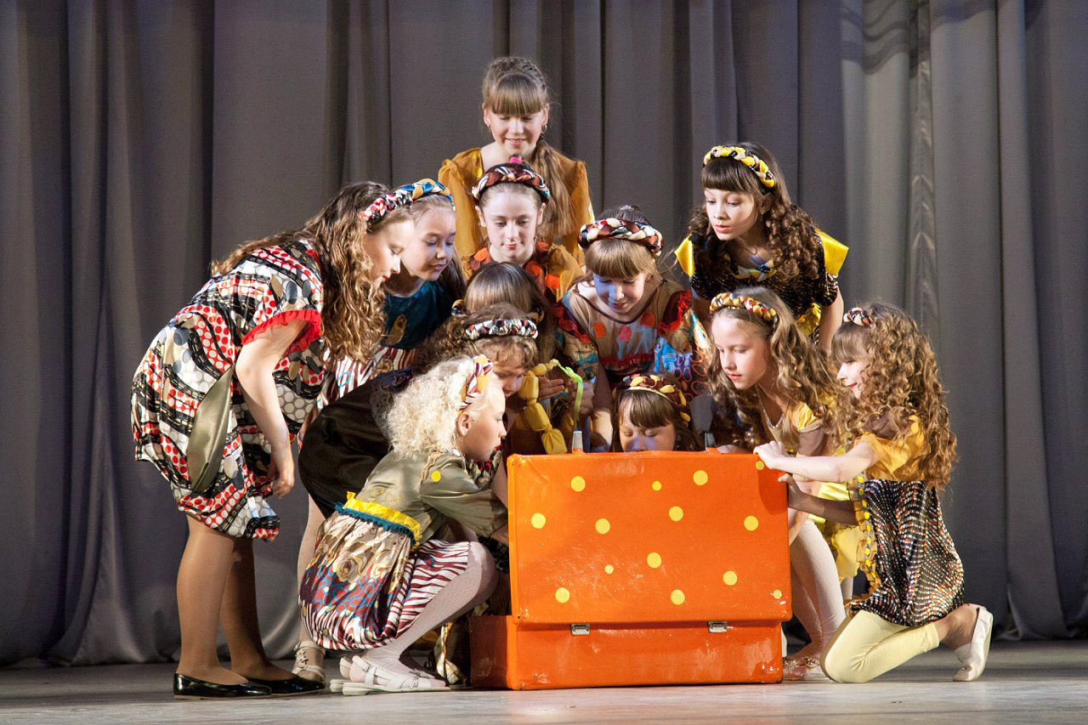
Во время фестиваля не только взрослые могут посмотреть новые спектакли, но также и дети. Так, например в 2019 году состоялось три детских – премьерные показа:
«Алиса в стране чудес. Сказки под шатром»,
«Царевна Несмеяна»
«Я озвучиваю мультик».
Для семейного посещения можно порекомендовать «Поллиниану» по пьесе Э. Портер. Это история о непростых взаимоотношениях весёлой девочки­-подростка и её чопорной английской тётушки.

Slide 13
УРОК 7 .
В каком месяце проводится ежегодный Театральный фестиваль Государственных театров Ленинградской области и Санкт-Петербурга «Всеволожская весна» ?
С какого года во Всеволожске проходят театральные фестивали?
Как переименовали этот фестиваль в 2019 году?
УРОК 8.
Назовите любые три театра, которые принимают участие в фестивале.
Какой оркестр традиционно открывает фестиваль и кто его главный дирижер?
Назовите любого почётного гостя фестиваля.

Slide 14
Notes:
14

Slide 15
Администрация МБУДО
«ДШИ им. М.И. Глинки г. Всеволожск»
и участники
музыкально-поэтического клубного формирования «Родник» Всеволожского района
выражают благодарность
ВАЛЕРИЮ ЕГОРОВУ
за яркое выступление на творческой встрече
«Мелодии сердца»
14 марта 2020 г.
Директор школы и руководитель «Родника»
Л.А. Беганская

